Slide 1
Notes:
Meer taal, meer denken en meer onderwijstijd. Maximaal megataal –Marlies Algoet (Odisee Brussel) en Evelien Gheeraert (Onderwijscentrum Brussel)

Slide 2
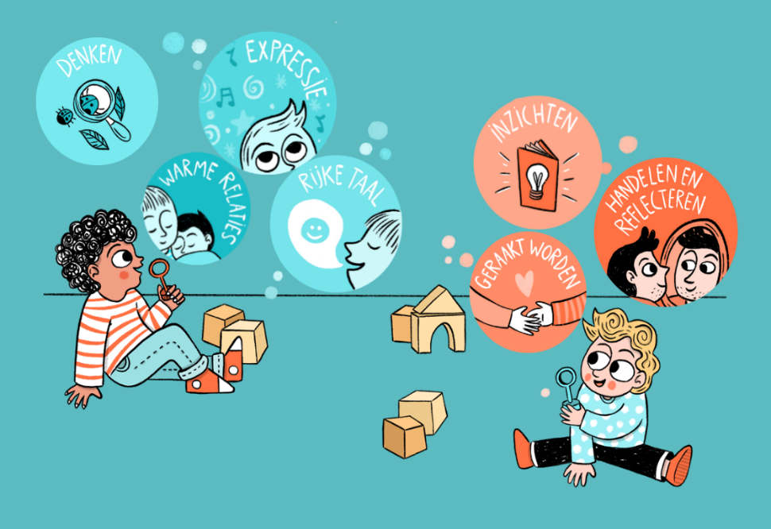
Meer taal, meer denken en meer onderwijstijd
Met focus op: routines en vaak terugkerende onderwijsactiviteiten
Marlies Algoet & Evelien Gheeraerts
12-11-2019: 13.15 tot 14.30

Slide 3
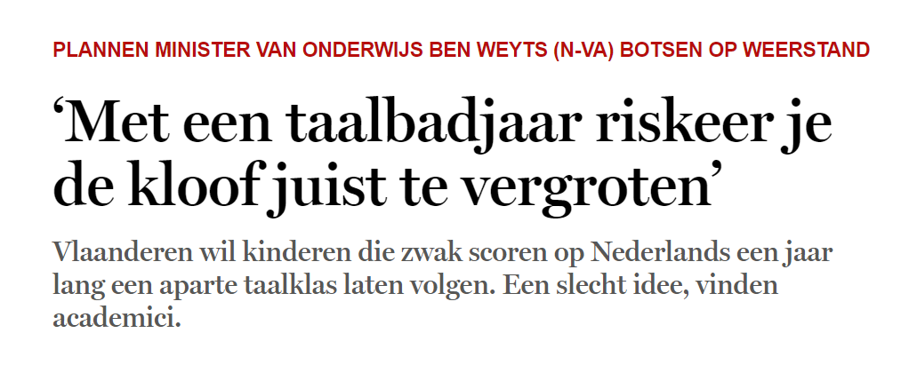
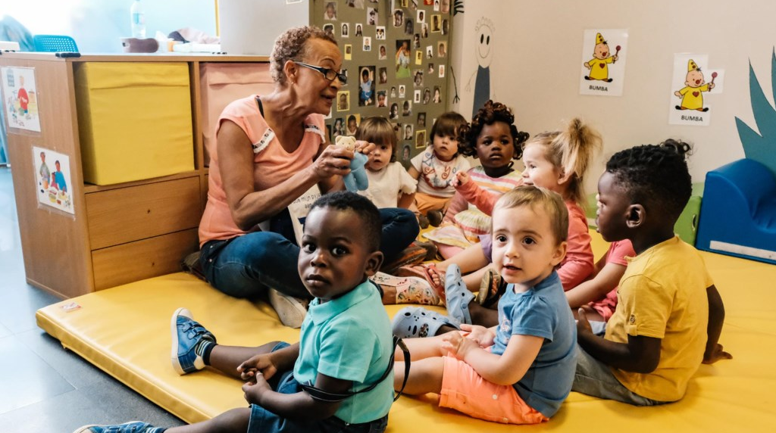
5 november 2019

Slide 4
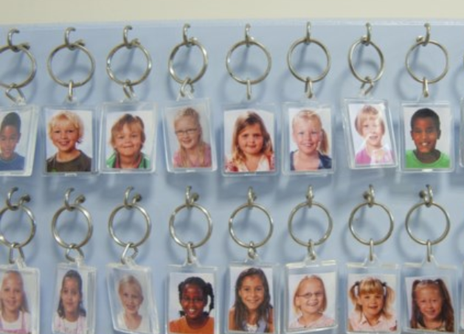
5 november 2019

Slide 5
Odisee: maak van elke klas een taalbadklas sleutelwoord: kwaliteitsvolle interactie
Voorzie van 2,5* tot 18 jaar in zoveel mogelijk kansen i.v.m. taal, denken, onderwijstijd.
Voor alle kinderen, maar in het bijzonder voor risicokinderen: meertaallerenden en/of kansarme kinderen.
2 ?
Notes:
* Van nul jaar eigenlijk hé, maar ik beperk me tot de schoolsituatie
Twee vragen:
Doen we dat dan niet? We doen het maar niet voldoende, zeker niet voor de doelgroepkinderen
Hoe doe je dat? Er zijn powertools ter beschikking!

Slide 6
Hoe herken je rijke taal- en denkomgeving? (Tools)
Stavaza: zijn er voldoende taal- en denkkansen?
Focus: routineuze momenten

Slide 7
Hoe herken je rijke taal- en denkomgeving? (Tools)
Stavaza: zijn er voldoende taal- en denkkansen?
Focus: routineuze momenten

Slide 8
Hoe herken je rijke taal- en denkomgeving? Tools
1.1 Rijke taalomgeving
1.2 Rijke taaldenkomgeving

Slide 9
Notes:
In een rijke taalomgeving heb je heel veel van dit…
BLAD OPHANGEN

Slide 10
Hoe herken je rijke taal- en denkomgeving? Tools
1.1 Rijke taalomgeving
1.2 Rijke taaldenkomgeving

Slide 11
To think or not to think
That’s the question

Slide 12
Notes:
Oefening op eigen niveaU
Iedereen klaar? Iedereen kijkt naar de PP?
Ik laat jullie iets zien.
PP De Denker
Ik toon De denker van Rodin.
Kennen jullie deze knapperd? Wie is dat? Van welke kunstenaar?
Ik heb een belangrijke vraag voor jullie: (wachten tot alle ogen op me gericht zijn):
Waar zou deze man zo hard over nadenken? Dat zou ik wel eens willen weten.
Denk eerst even alleen na. Als ik een teken geef, mag je met je schoudermaatje overleggen. Je kiest dan samen één antwoord.
Ik laat enkele schoudermaatjes hun antwoord vertellen.
Ik vraag door, loop. Waarom denk je dat? Hoe zie je dat? En wat als …
We vgl enkele antwoorden.
Willen jullie het juiste antwoord weten? Hoe zouden we daarachter kunnen komen?
We brainstormen, ik noteer. Ik probeer ook te loopen,….
We spreken af: tegen wanneer komen we dit te weten? Hoe gaan we te werk?
Fantastisch dat julliedat willen doen. En echt goed nagedacht en niet blijven steken bij blootheid ;-)

Slide 13
Duurt dat hier nog lang of hoe ‘zit’ het?
Waar zijn mijn kleren?
Waarom verlies ik toch altijd bij strippoker?
Waarom kan ik denken als ik een beeld ben?
Notes:
spoiler
Rodin maakte deze befaamde creatie in 1881. Het was in dat jaar dat Rodin zijn eerste officiële Parijse bestelling kreeg: een monumentale bronzen poort voor een toekomstig museum voor Decoratieve Kunsten. Deze "Poort van de Hel" was geconcipieerd naar Divina Commedia van Dante. De Denker wordt ook Le Poète genoemd, omdat het beeld eigenlijk de mediterende Dante moest voorstellen.
The poem describes Dante's travels through Hell, Purgatory, and Paradise or Heaven;[4] but at a deeper level, it represents, allegorically, the soul's journey towards God.[5] At this deeper level, Dante draws on medieval Christian theology and philosophy, especially Thomistic philosophy and the Summa Theologica of Thomas Aquinas.[6
Dat is nogal wat anders dan denken: wat ga ik vanavond eten hé?
IK HEB NOG EEN ANDERE BELANGRIJKE VRAAG VOOR JULLIE;
Iedereen klaar? Ja? Goed luisteren…
Volgende slide

Slide 14
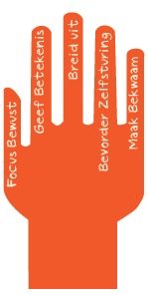
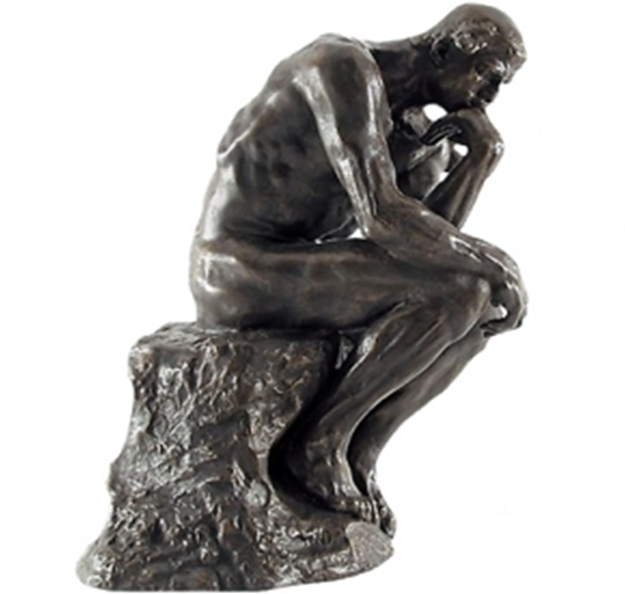
Waarover zit deze meneer zo na te denken?
Welk antwoord vinden jullie tot nu toe het beste? Waarom?
… Dit is een heel beroemd kunstwerk van de kunstenaar Rodin. Ik vind het heel mooi, je ziet echt dat die meneer zit te denken. Daarom heet het ook de denker. Maar, Ik vraag me wel iets af. Kunnen jullie mij helpen?
Waarom denk je dat? (blootje)
Jij denkt iets anders. Wat denk jij? Waarom?
Leg relaties, verklaar, leg uit, borduur voort
Overstijg het hier en nu
Hoe zouden we nu echt kunnen weten wat hij denkt?
Denken voor, tijdens en na.
Hoe ben jij tot dat antwoord gekomen?
Geef zin aan wat je het kind wil leren
Wees enthousiast
Vang de aandacht en zorg voor
wederkerigheid
Ik vind het heel fijn dat je de moeite hebt gedaan om het antwoord op te zoeken.
Geef feedback
die zorgt voor zelfvertrouwen en motivatie zodat het kind wil verder leren
Je hebt het antwoord niet gevonden, maar ik merk dat je heel goed gezocht hebt.
Ik wil jullie iets laten zien. Is iedereen klaar om te kijken? Ja? Jij ook, X? (X doet teken dat hij klaar is)
Notes:
Jullie weten al dat dat nieuwe ding de vorm heeft van een hand.
Elke vinger van die hand staat voor een aantal belangrijke vaardigheden, die samen worden genomen, die superbelangrijk zijn om
Zowel taal te bevorderen
Als denken te stimuleren
Ik leg het uit a.h.v. ons vb. van de denker
Focussen
Als je niet gefocust bent, kan de denkprikkel niet binnenkomen.
Wederkerigheid: teken geven dat je mee bent
BLIJVEND FOCUSSEN
Betekenis geven
Als je als juf of meester een denkprikkel wil aanbrengen, moet je zorgen dat de kleuters, die aan het ding waar jij mee bezig bent misschien nog geen waarde toekennen, dat wel doen. Bv.: ze zien dat jij iets interessant vindt, dus denken ze: aha, daar is misschien iets te doen.
(Bv.: ik kijk plotseling naar plafond en mond zakt open: iedereen kijkt, om te zien wat zo interessant is)
Breid uit
Hier en nu overstijgen: dat is de kern
NAAR DE HOTS
Bevorder zelfsturing
Denken voor, tijdens, na
Tijdens: welk antwoord vinden jullie…
…
bekwaam
Zowel bij falen als bij succes: op proces en zeggen wat je goed vindt (betekenis geven)
Vragen
KAN DAT ALLEEN vanaf VIER- en vijfjarigen?
-- zij zijn er door hun ontwikkelingskenmerken uitermate voor geschikt,
-- de vingers kan je ook inzetten bij de jonge kleuters: maar eerder lots dan hots én anders. Dat zien we nog verder
Moet je altijd van duim naar pink? KLIK pijl
Bijna nooit gebeurt dat, alleen als je zeer zorgvuldig ZELF ALS LEERKRACHT EEN DENKPRIKKEL WIL AANBRENGEN.
Meestal zet je die los in. Volgende slide

Slide 15
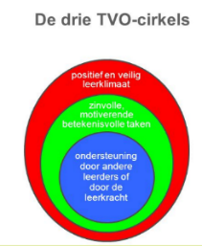
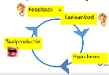
3 & 4: Spreekkansen
1 & 2: Taalaanbod
5: feedback
Vind je
taalaanbod,
spreekkansen bieden, feedback
terug in de vijf vingers?
Notes:
Voor wie uitgespeeld is: deze slide tonen
Opdracht: Vind je taalaanbod, spreekkansen bieden, feedback terug in de vijf vingers?
Allemaal! Dat zit in die hand ingewerkt.

Slide 16
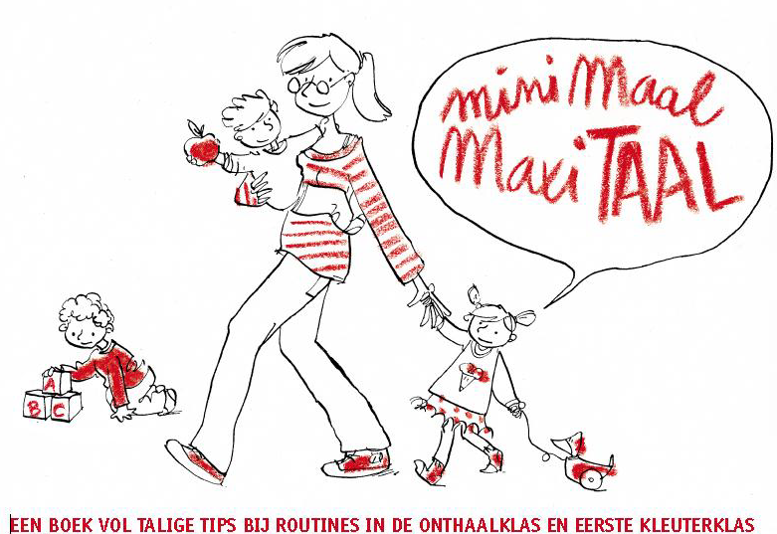

Slide 18
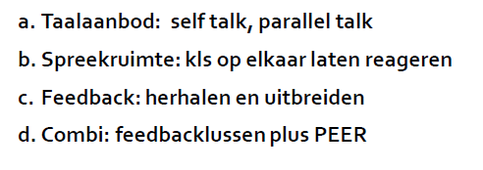
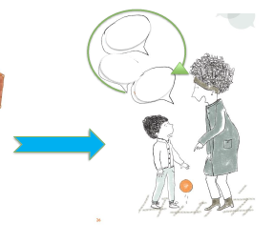
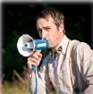
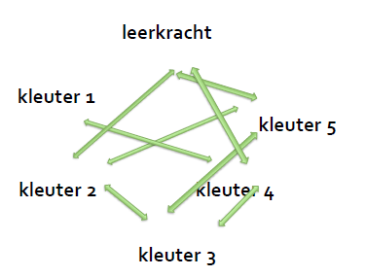
Handje: herleid tot vier powertools
a.
+ b.
+ c.
= d.
Notes:
Ik leg de bak met schaartjes op de juiste plaats in de kast, want we hebben de schaartjes toch niet meer nodig. En zo hebben we ook meer plaats op de tafel om te knutselen.​
​
We doen onze jassen aan om buiten te spelen, zodat we het niet koud krijgen. Het is koud buiten. ​
​
Ik zal eerst in mijn schrift noteren wie er is vandaag, zodat ik dat niet kan vergeten. (Als ik het opschrijf, kan ik het niet vergeten.)
Feedbacklussen
Peer: prompt evaluate expand reapeat

Slide 19
d. feedbacklussen
L: Ik zie dat je bal niet meer stuitert. Hoe komt dat?
K: Hij is plat.
L: Plat? Een bal is toch rond?
K: Er zit niet genoeg lucht meer in. Kijk.
L: (voelt aan de deuk). O ja: je kan er een deuk induwen. Dat kan alleen maar als er niet genoeg lucht in de bal zit. En als er niet genoeg lucht meer in zit, dan stuitert de bal niet goed meer.
Wat moeten we nu doen?
K: opblazen.

Slide 20
L: O ja: goed idee: opblazen. Als we de bal opblazen, brengen we er weer meer lucht in.
L: Hoe gaan we de bal opblazen?
K: Met een pomp.
L: A ja. Met welke pomp?
K: een fietspomp?
L: Zou het met een fietspomp lukken?
K: Weet niet.
L: Is er een gaatje of een ventiel in de bal om de pomp aan te hangen? Enz…

Slide 21
d. PEER: prompt, evaluate, expand, repeat
Prompt
evaluate en exapand
Nieuwe prompt
Evaluate & expand
repeat
L: Ik zie dat je bal niet meer stuitert. Hoe komt dat?
K: Hij is plat.
L: L: (voelt aan de deuk). O ja: je kan er een deuk induwen. Dat kan alleen maar als er niet genoeg lucht in de bal zit. En als er niet genoeg lucht meer in zit, dan stuitert de bal niet goed meer.
Oei! Wat moeten we nu doen?
K: blazen.
L: Da’s een goed idee: we moeten de bal opblazen. Als we de bal opblazen, brengen we er weer meer lucht in.
K: Ahmed, kom eens: we hebben een probleem.
Vertel eens Karina aan Ahmed, wat het probleem is?
K: de bal is plat. We moeten opblazen.

Slide 22
Hoe herken je rijke taal- en denkomgeving? (Tools)
Stavaza: zijn er voldoende taal- en denkkansen?
Focus: routineuze momenten

Slide 23
Stavaza: zijn er voldoende taal- en denkkansen?
2.
2.1 Jonge kleuters

Slide 24
Onderzoek PELEMAN e.a.
Kwaliteitsvolle talige interacties: duolezing Brecht Peleman (UGent) & dr. Carolien Frijns (Arteveldehogeschool & KU Leuven)
Zitten en zwijgen…
Notes:
Zeer recent onderzoek
VBJK, Universiteit Gent en Stad Gent twee diepgaande onderzoeken die onder meer nagaan hoe de transitie (of overgang of instap) naar de kleuterschool beter kan gebeuren. Speciale aandacht gaat daarbij naar kinderen en ouders uit kansengroepen en uit gezinnen met een andere thuistaal dan het Nederlands.
Een van de onderzoeken: Brecht Peleman, over jonge kleuters.
Transitie naar de kleuterschool.
Ervaringen en leerkansen van kinderen in
armoederisicosituaties.
22/09/2017
Uit zijn voorstelling op Schoolrijpe kinderen of Kindrijpe kleuterschool:
Routines: heel vaak zwijgen, wachten.

Slide 26
Notes:
FK: focuskind: een kind met lage SES, meertalig

Slide 27
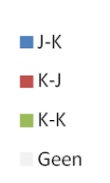
Notes:
Voor de volledigheid: tijdens onderwijsactiviteiten is het beter

Slide 29
Stavaza: zijn er voldoende taal- en denkkansen?
2.
2.2 oude kleuters

Slide 30
Onderzoeksvraag 1: Hoe wordt de onderwijstijd besteed in de tweede en derde kleuterklas?
Onderzoek ALGOET:
Onderzoeksvraag 2: Hoe is de interactiekwaliteit van de kleuteronderwijzer?

Slide 31
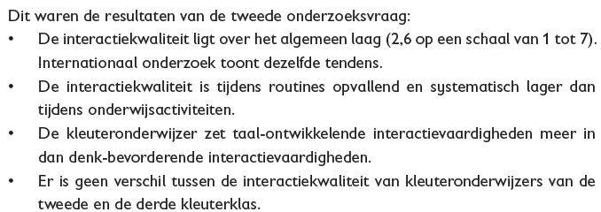
Onderzoeksvraag 2: Hoe is de interactiekwaliteit van de kleuteronderwijzer?

Slide 32
En in lager onderwijs???

Slide 33
Hoe herken je rijke taal- en denkomgeving? (Tools)
Stavaza: zijn er voldoende taal- en denkkansen?
Focus: routineuze momenten

Slide 34
Focus: routineuze momenten
3.
3.1 jonge kleuters

Slide 35
Veel routines bij jongste kleuters en ze vragen veel tijd. Dat is OK (maar maak ze talig).
= handelingen die vaak terugkeren,
volgens een vast patroon,
gekoppeld aan vaste tijd en/of plaats;
vervullen fysieke nood of zijn een overgang
mogen gerust veel tijd vragen, ALS:
handelingen gekend van thuis, nog niet (volledig) beheerst
voor eerste keer in schoolcontext
passen bij de ontwikkelingsnoden

Slide 36
Focus: routineuze momenten
3.
3.2 oude kleuters

Slide 37
Onderzoeksvraag 1: Hoe wordt de onderwijstijd gespendeerd in de tweede en derde kleuterklas?

Slide 38
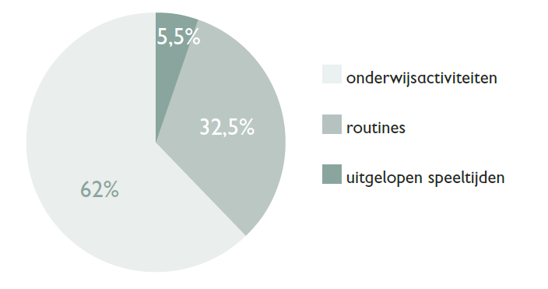
Onderzoeksvraag 1: Hoe wordt de onderwijstijd gespendeerd in de tweede en derde kleuterklas?
De onderwijstijd (vijf uur) moet zo doelgericht mogelijk worden ingevuld i.f.v. ontwikkelingskansen voor de kleuters.
Notes:
Eerst resultaten
Dan hoe zit het met ontwikkelingskansen

Slide 39
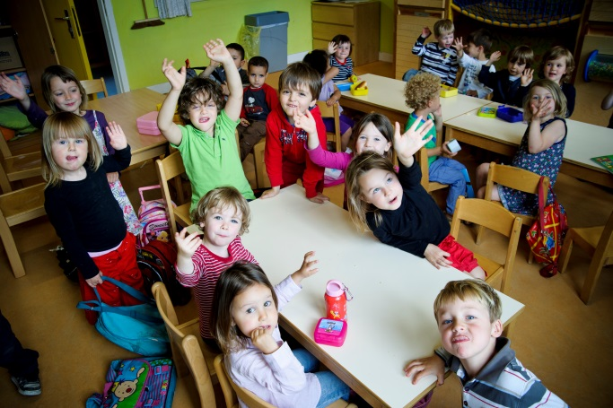
Routines: zoveel onderwijstijd?
handelingen gekend van thuis, nog niet (volledig) beheerst
voor eerste keer in schoolcontext
passen bij de ontwikkelingsnoden
Gekende routines - Nieuwe routines
Naar het toilet gaan
Tussendoortje
Zich verplaatsen
Opruimen
Jassen aan- en uittrekken
…
Schoenen en kleren aan- en uittrekken
NEE
JA
Notes:
Verschil met jongere kleuters?
Niet meer nieuw in schoolse context, behalve schoenen en kleren aan- en uittrekken
Handelingen worden nu wel beheerst, behalve bij schoenen en kleren aan- en uittrekken
Past niet meer bij ontw.kenmerken, behalve bij schoenen en kleren…

Slide 40
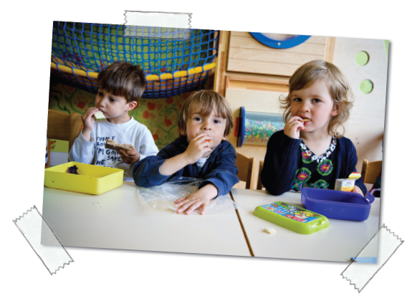
Gekende routines en ontwikkelingskansen?
Ik ben al lang klaar.
Het wachten op de trage eters duurt zo lang! ☹
Wie zijn fles niet open krijgt, steekt zijn hand op. Dan kom ik rond.
handelingen gekend van thuis, nog niet (volledig) beheerst
voor eerste keer in schoolcontext
passen bij de ontwikkelingsnoden
NEE
JA

Slide 41
Gekende routines en ontwikkelingskansen?
Naar het toilet gaan
Tussendoortje
Zich verplaatsen
Opruimen
Jassen aan- en uittrekken
…

Slide 42
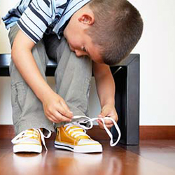
Nieuwe routines en ontwikkelingskansen?
Probeer maar Matteo. Neem je tijd. Je kan het. De andere veter is goed gelukt!
Hoe ging dat versje nu weer? Lus hier, lus
daar, …
handelingen gekend van thuis, nog niet (volledig) beheerst
voor eerste keer in schoolcontext
passen bij de ontwikkelingsnoden
JA

Slide 43
Nieuwe routines en ontwikkelingskansen?

Slide 44
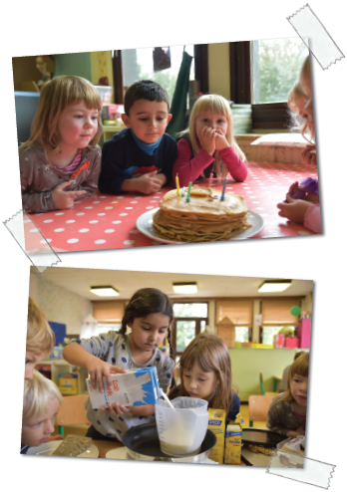
Onderwijsactiviteiten
Prentenboek voorlezen
Zelfstandig werk
Muzische activiteit
…
Onthaal
Kalenders
Kringgesprek
Feest
Kiezen
Terugblik
Boodschap in de boekentas
vaak terugkerende onderwijsactiviteiten
ROUTINEUS…

Slide 45
Terugkerende onderwijsactiviteiten en ontwikkelingskansen?
vaak terugkerende onderwijsactiviteiten

Slide 46
En in lager onderwijs???

Slide 47
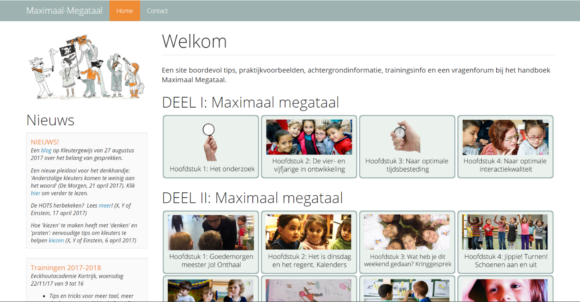
Meer weten?
marlies.algoet@odisee.be
http: maximaal-megataal.odisee.be

